Slide 1






2시에 뭐해?
김종현 김제경 윤희성 진가영

Slide 2


프로젝트 주제
소개 및 역할
Contents
페이지별 기능
후기
시연

Slide 3

2시에 뭐해?
2시에 마치고 무엇을 할 지
고민하는 당신에게 선사합니다.

Slide 4
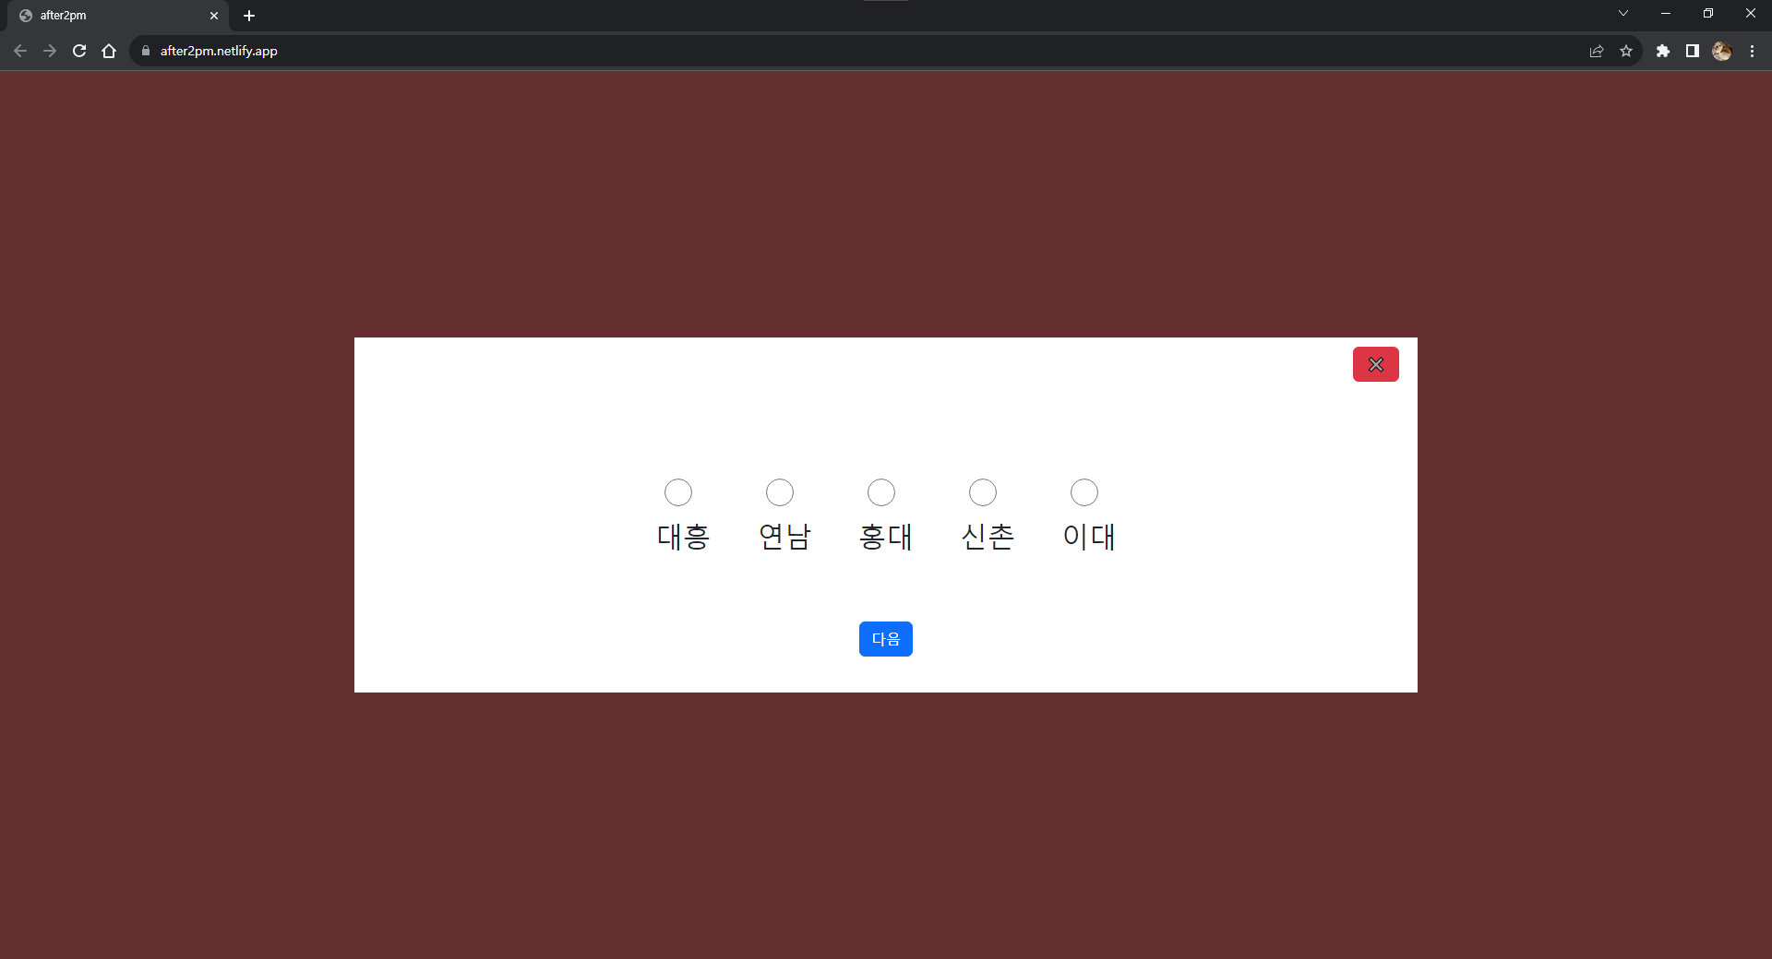
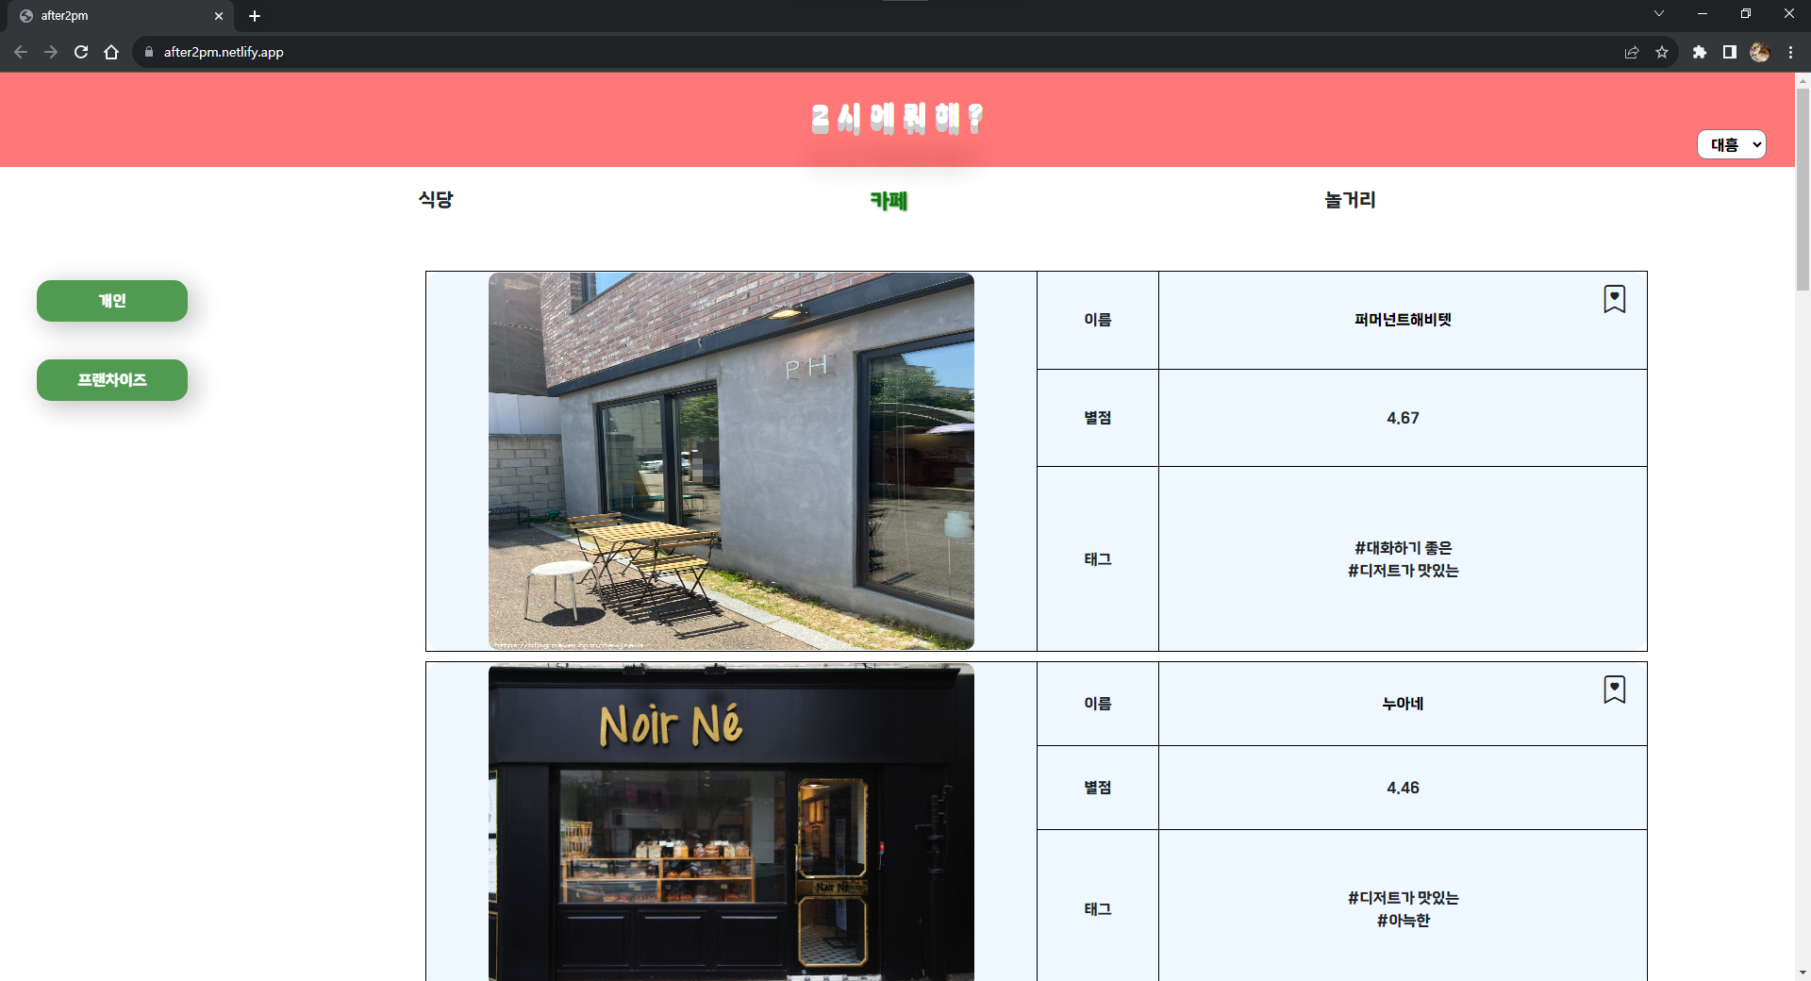
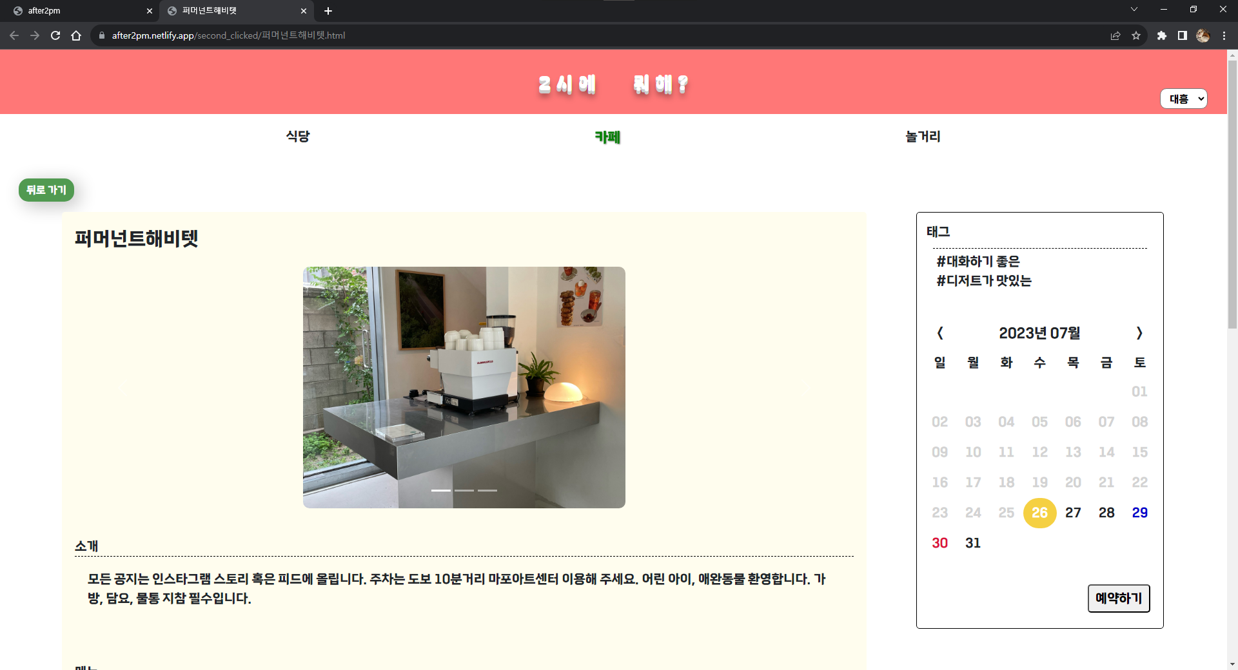

Slide 5




About Us
윤희성
김종현
김제경
진가영
리더
크루
크루
크루

Slide 6


첫번째 페이지
진가영

Slide 7

텍스트 애니메이션
.first_page span {
position: relative;
top: 20px;
display: inline-block;
animation: bounces 0.3s ease infinite alternate;
h1 span:nth-child(2) {
animation-delay: 0.1s;
}
h1 span:nth-child(3) {
animation-delay: 0.2s;
}
h1 span:nth-child(4) {
animation-delay: 0.3s;
}
h1 span:nth-child(5) {
animation-delay: 0.4s;
}
h1 span:nth-child(6) {
animation-delay: 0.5s;
}
h1 span:nth-child(7) {
animation-delay: 0.6s;
}
h1 span:nth-child(8) {
animation-delay: 0.7s;
}
@keyframes bounces {
100% {
top: -20px;
text-shadow: 0 1px 0 #ccc, 0 2px 0 #ccc, 0 3px 0 #ccc, 0 4px 0 #ccc,
0 5px 0 #ccc, 0 6px 0 #ccc, 0 7px 0 #ccc, 0 8px 0 #ccc, 0 9px 0 #ccc,
0 50px 25px rgba(0, 0, 0, 0.2);
}
}

Slide 8
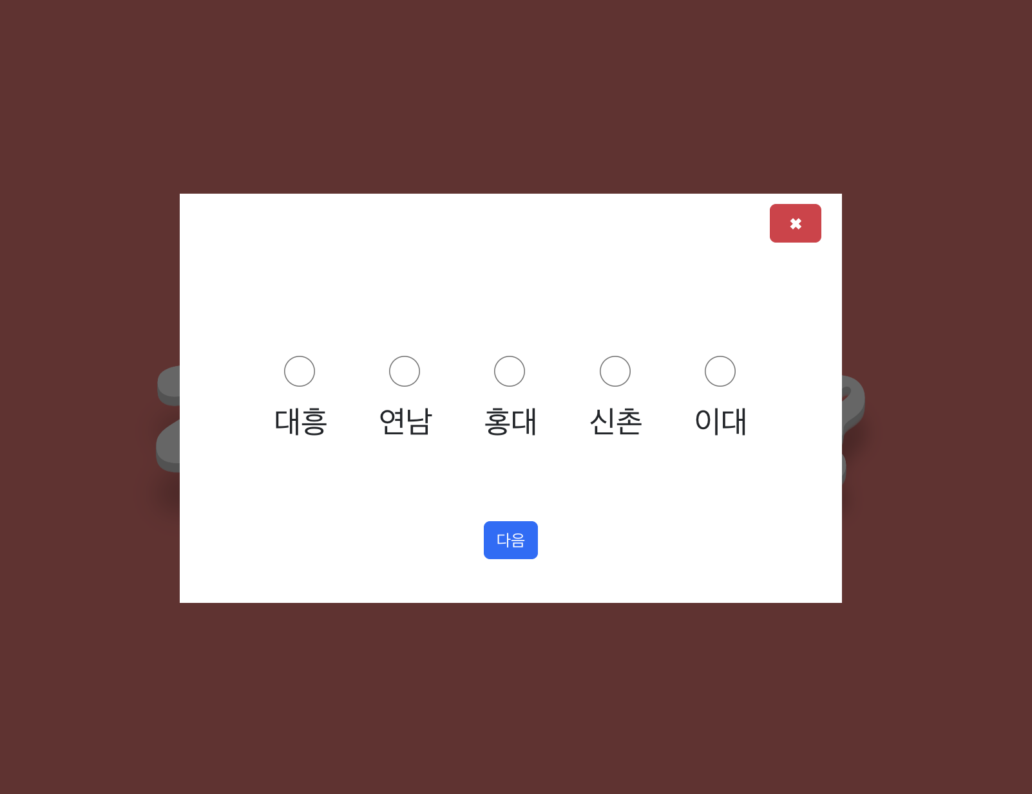
모달창을 통해 선택
const isContain = document
.querySelector('.modal＇)
.classList.contains('hidden')
window.addEventListener('keyup', (e) => {
console.log(isContain)
if (isContain === true && e.key === 'Escape') {
document.querySelector('.modal').classList.add('hidden')
reset_selected()
order = 1
document
.querySelector('.modal_content01')
.classList.remove('hidden')
document.querySelector('.modal_content02').classList.add('hidden')
region(option)
}
})
모달 창 외 부분을 누르면 닫아지게
document.querySelector('.bg').addEventListener('click', close)
position : fixed;를 통해 중앙에 고정
모달창 닫기
const open = () => {
document.querySelector('.modal').classList.remove('hidden')
}
const close = () => {
document.querySelector('.modal').classList.add('hidden')
}
const reset_selected = function () {
var radio_id = []
var radio = $('input[type=radio]') // 모든 라디오 접근
$.each(radio, function (key, value) {
radio_id.push($(value).attr('id')) // id 값만을 추출
})
radio_id = $.unique(radio_id.sort()).sort() //중복요소제거
var input_radio // 라디오 id로 접근하기 위해서
for (var i = 0; i < radio_id.length; i++) {
input_radio = $('input[id=' + radio_id[i] + ']')
$.each(input_radio, function (key, value) {
$(this).prop('checked', false)
})
}
}
esc 누르면 닫아지게
.hidden {
display: none;
}

Slide 9
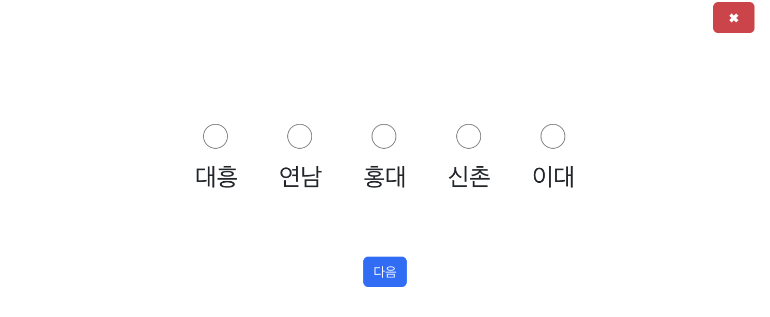

모달창을 통해 선택
var listRegion = $('input[name=select_region]').is(':checked')
option = $('input[name=select_region]:checked').val()
라디오 버튼으로 하나만 선택
if (listRegion == true) {
inputRegion = $('input[name=select_region]:checked').val()
document.querySelector('.modal_content01').classList.add('hidden')
document.querySelector('.modal_content02').classList.remove('hidden')
order++
// region 값을 지역 select에 전달
for (i = 0; i < document.getElementById('selectRegion').length; i++) {
let selectId = '#select' + (i + 1)
let selectIdValue = $(selectId).val()
console.log('selectIdElementValue: ', selectIdValue)
if (selectIdValue == inputRegion) {
$(selectId).attr('selected', 'true')
}
}
선택하지 않으면 다음 모달창으로 넘어가지 않게 함
document.querySelector('#btnNext').addEventListener('click', next)

Slide 10
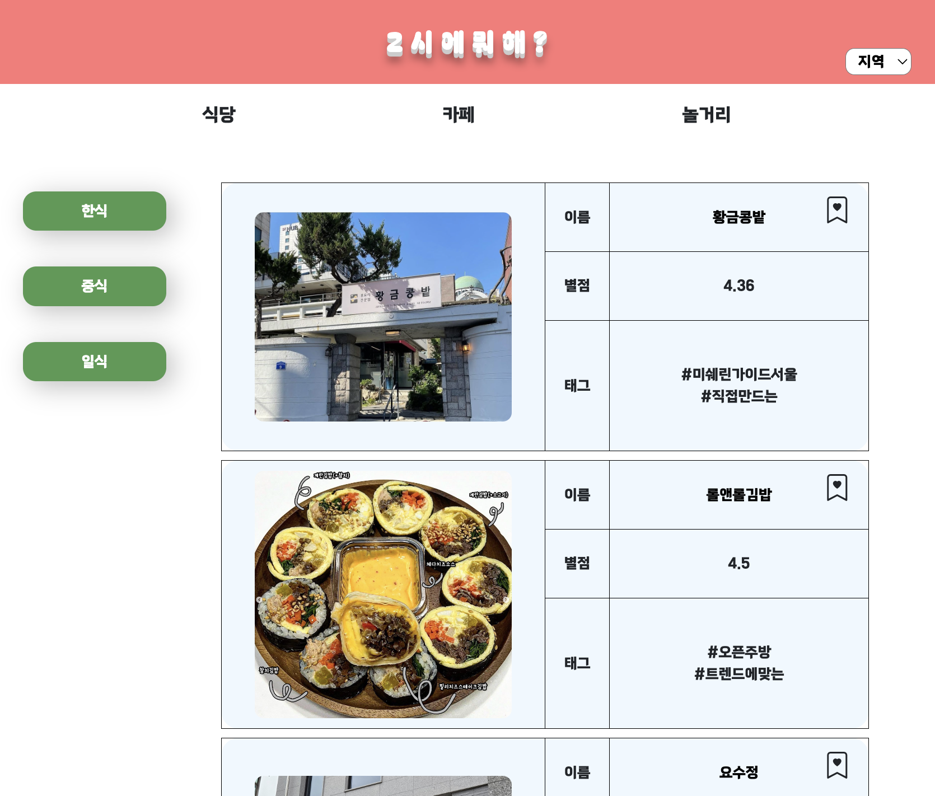
모달창에서 선택 후 모달창을 숨기고 두번째 화면 나타나게 하기
document.querySelector('.first_page').classList.add('hidden')
document.querySelector('.second_page').classList.remove('hidden')
선택한 정보 넘어가게 하기
$('input:checkbox[name=select_region]').each(function (index) {
if ($(this).is(':checked') == true) {
select_region_result = $(this).val()
}
})
$('input:radio[name=select_part]').each(function (index) {
if ($(this).is(':checked') == true) {
select_part_result = $(this).val()
}
})
if (select_part_result == '식당') {
$('#restaurantType').removeClass('hidden')
$('#cafeType').addClass('hidden')
$('#playType').addClass('hidden')
} else if (select_part_result == '카페') {
$('#restaurantType').addClass('hidden')
$('#cafeType').removeClass('hidden')
$('#playType').addClass('hidden')
} else if (select_part_result == '놀거리') {
$('#restaurantType').addClass('hidden')
$('#cafeType').addClass('hidden')
$('#playType').removeClass('hidden')
}
} else alert('선택 해주세요')

Slide 11
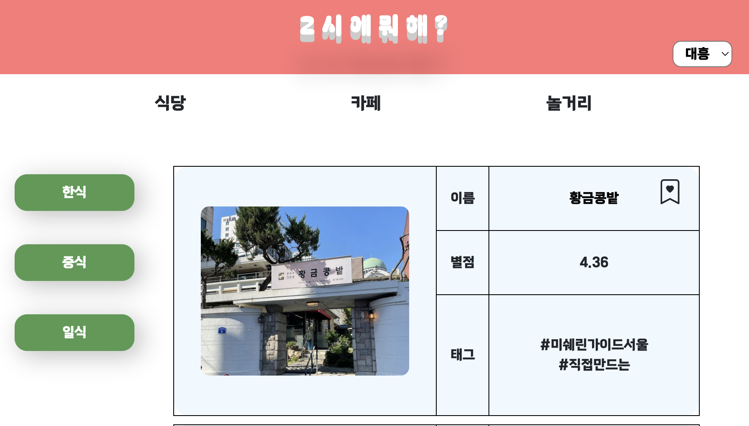
두번째 페이지
김종현 김제경

Slide 12
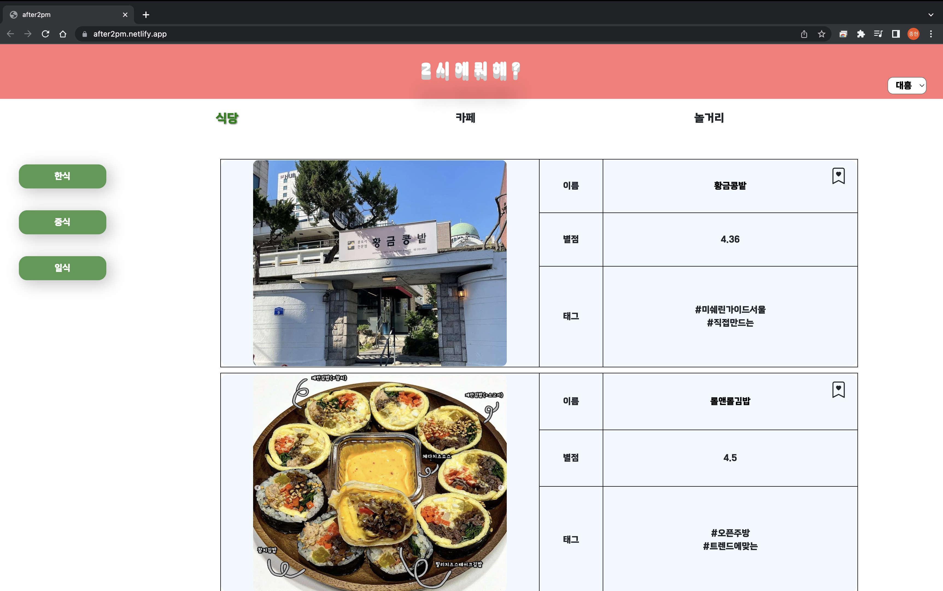
두 번째 페이지
Notes:
두번째 페이지 간단한 설명

Slide 13
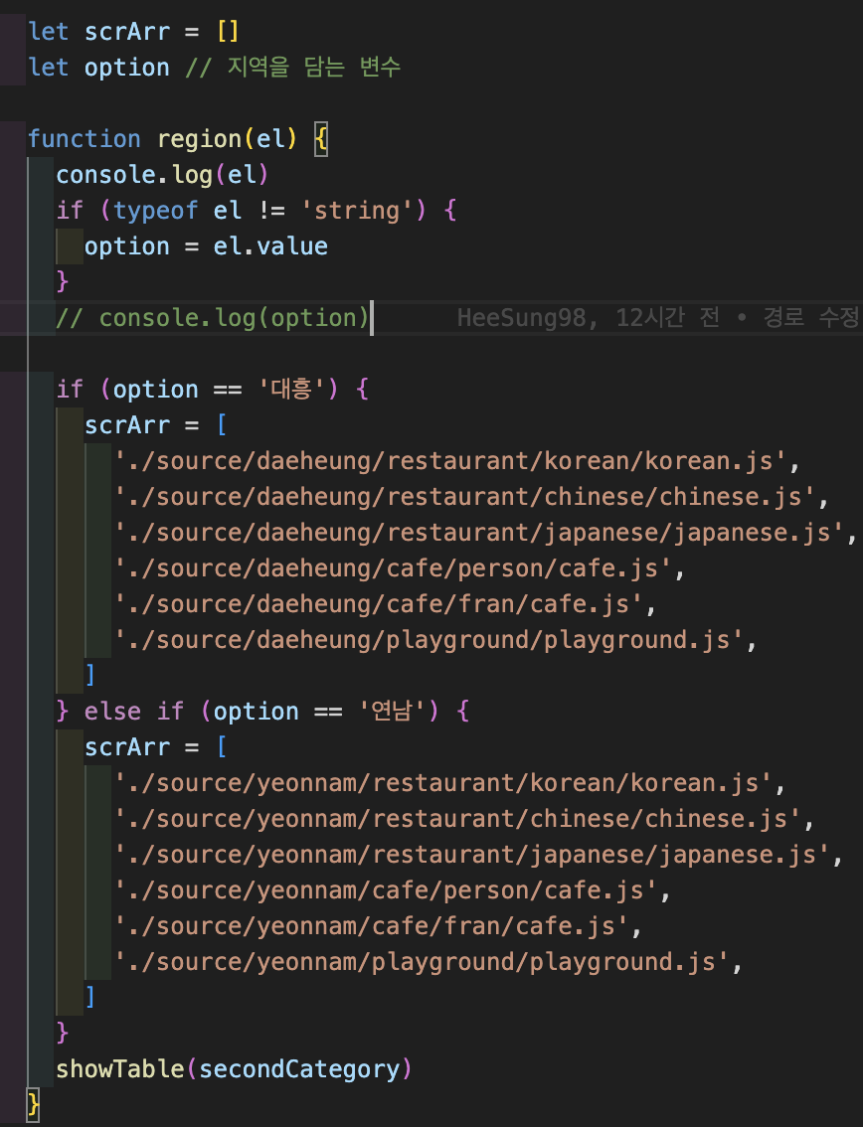
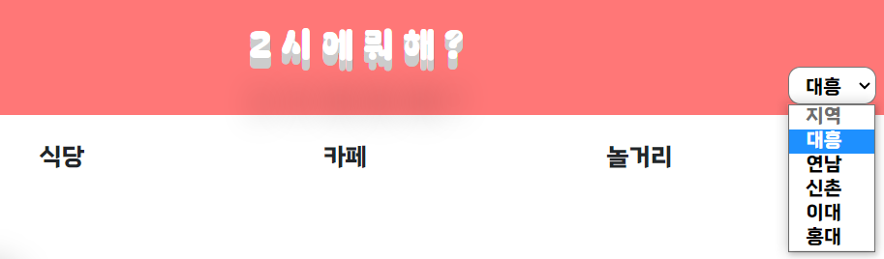
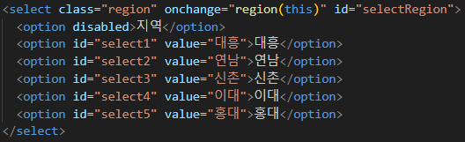
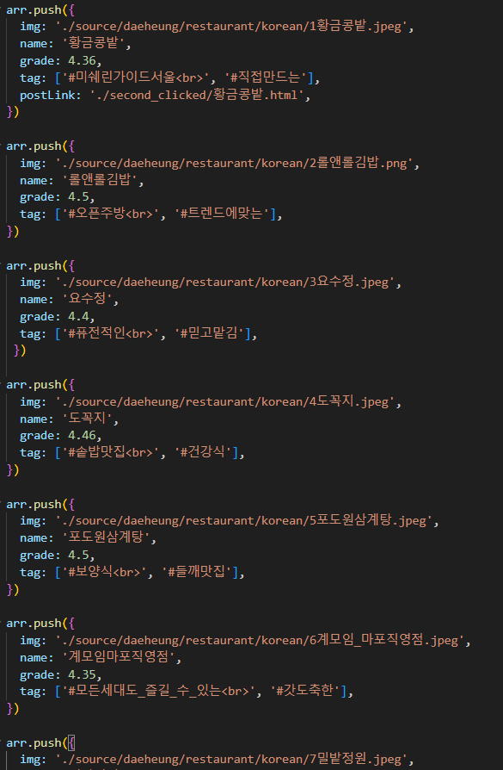
Select 태그 ➔ 지역 선택 & 참조 파일(js) 선정
Notes:
header 태그 안에 select 설명 후 region 함수 설명
지역별로 식당-한/중/일, 카페 – 개인/프랜, 놀거리 정보를 찾아 별도의 js 파일로 저장해놨음.
사용자가 선택하는 값에 해당하는 js 파일을 뽑아서 table로 불러와야 하는 게 어려웠음.
각 지역별로 해당하는 js 파일을 배열(scrArr)에 저장해두고 , select에서 선택된 지역의 값에 따라 그 배열이 지정되는 방식을 선택하였음.

Slide 14
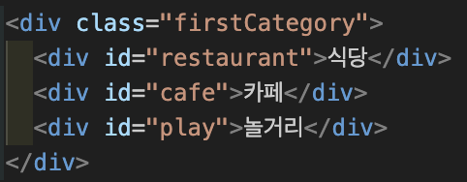

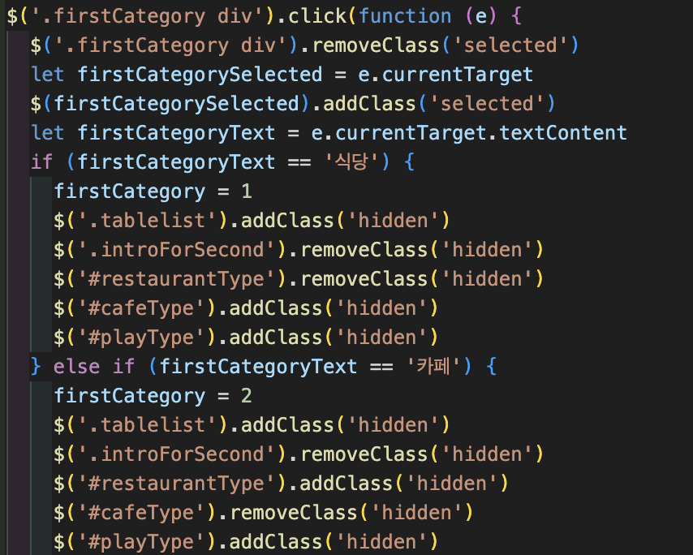
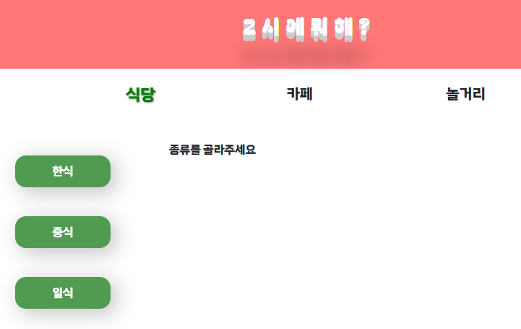
firstCategory 클릭이벤트와 hidden 클래스 ➔ SecondCategory 안내창, 테이블 선택적으로 표기
firstCategory
.introForSecond
secondCategory
#restaurantType
Notes:
firstCategory 설명
두번째 카테고리는, 식당, 카페, 놀거리마다 그 목록이 다름.
같은 곳에 위치시켜놓고, 첫번째 카테고리가 무엇인지에 따라 hidden 처리가 필요했음.
➔ 첫번째 카테고리에 onclick 이벤트 함수를 이용하여, 어떤 것을 선택했는 지에 따라, 보여주거나 가리고자 하는 창에 hidden 클래스를 추가하거나 삭제하였음

Slide 15
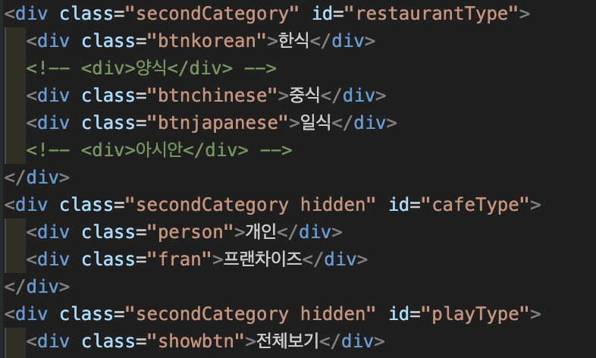
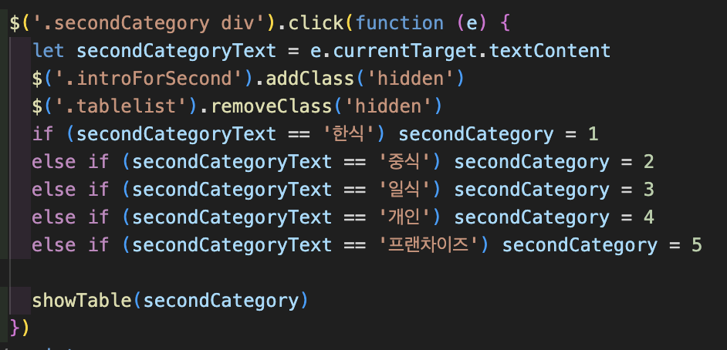
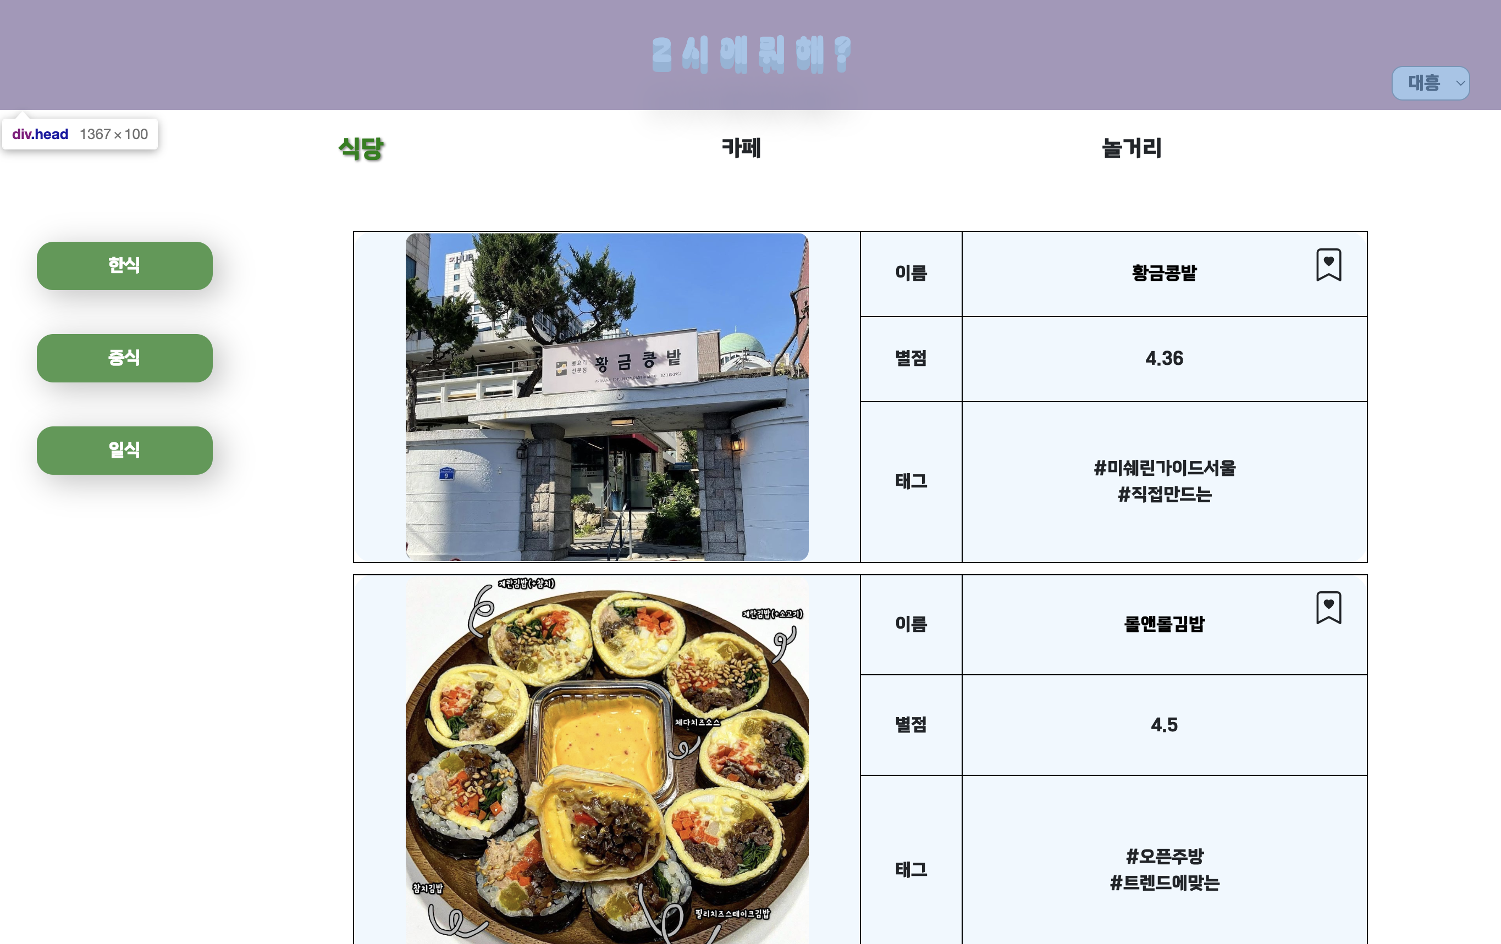
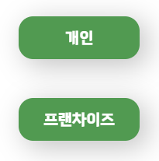
secondCategory 클릭 이벤트 ➔ SecondCategory 별로 값을 지정하여, showTable() 함수 실행
secondCategory = 1
secondCategory = 4
secondCategory = 2
secondCategory = 5
secondCategory = 3
Notes:
secondCategory 설명

Slide 16
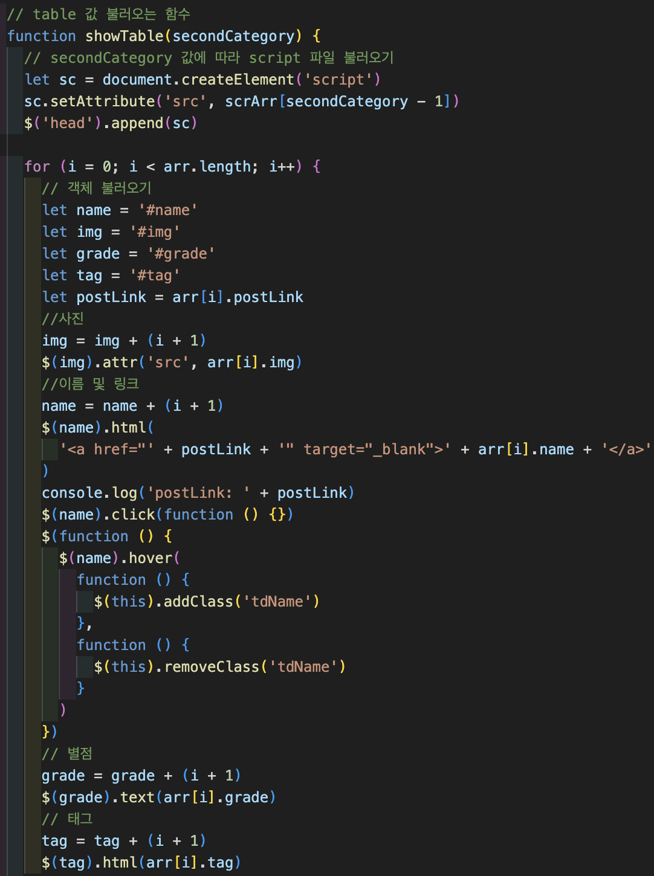
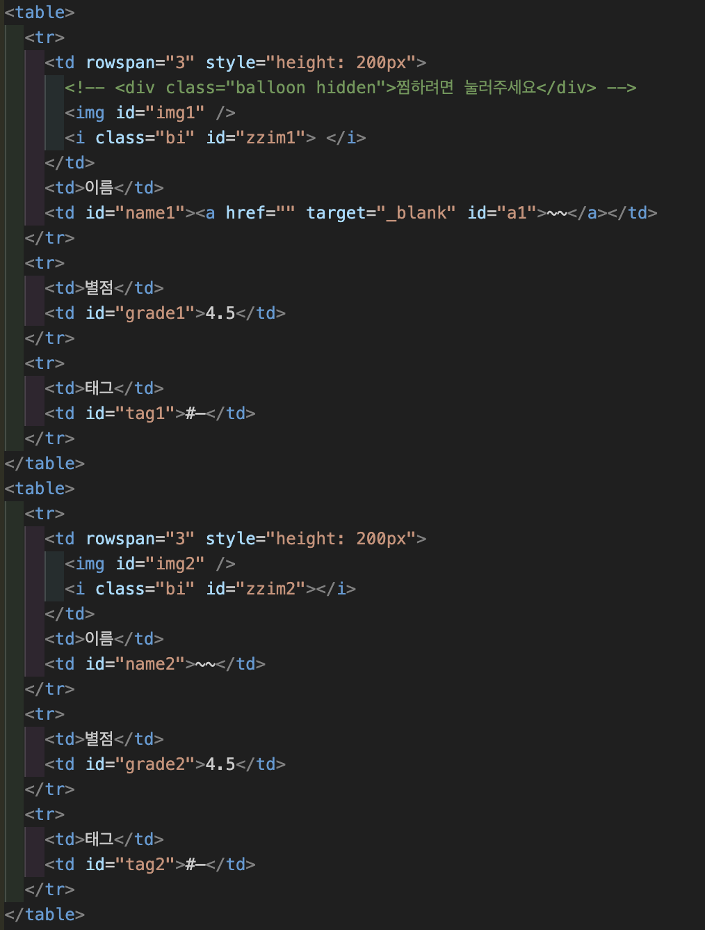
showTable(secondCategory) 함수
secondCategory 값에 따라 참조하는 js파일을 하나로 특정
<script></script> 요소 생성하여, head 태그 내 추가
3) 연결된 js파일에 저장된 객체에서, 가게 정보 (이미지, 이름, 별점, 태그)를 불러옴
Notes:
Table 값 불러오는 과정 설명
일련의 숫자로 id를 지정해서, for문을 돌리는 동안 1씩 커지는 [i]값을 이용하여 이름/이미지/별점/태그 이 요소들을 순차적으로 불러와 text를 넣어줄 수 있었음.

Slide 17
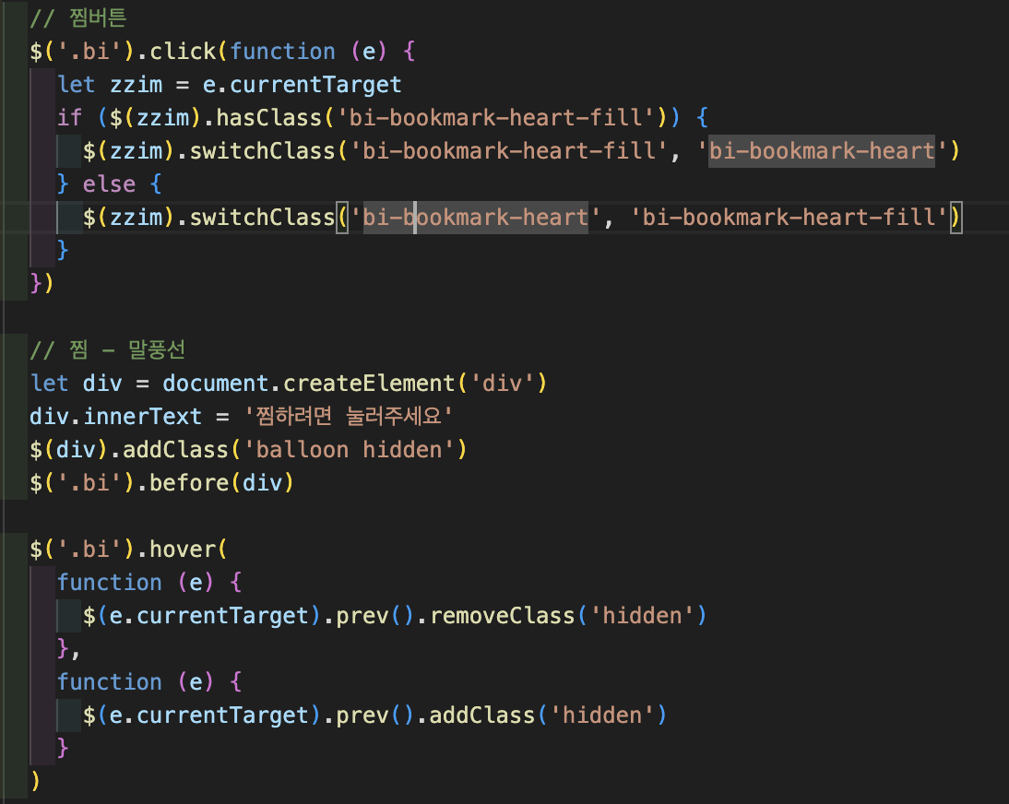
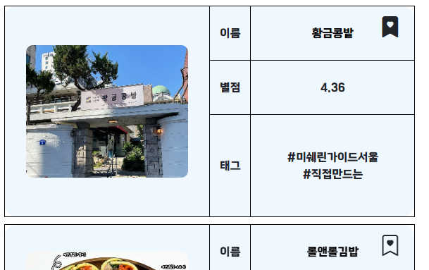
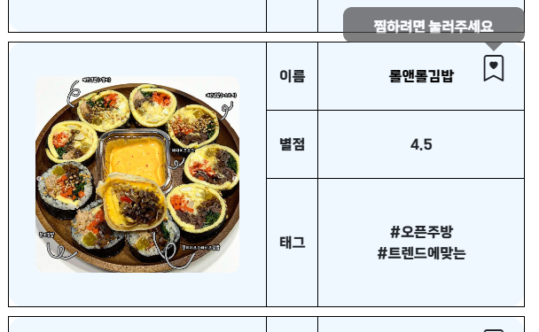
찜버튼 switchClass(), hover 이벤트 함수 이용
Notes:
찜버튼 설명

Slide 18
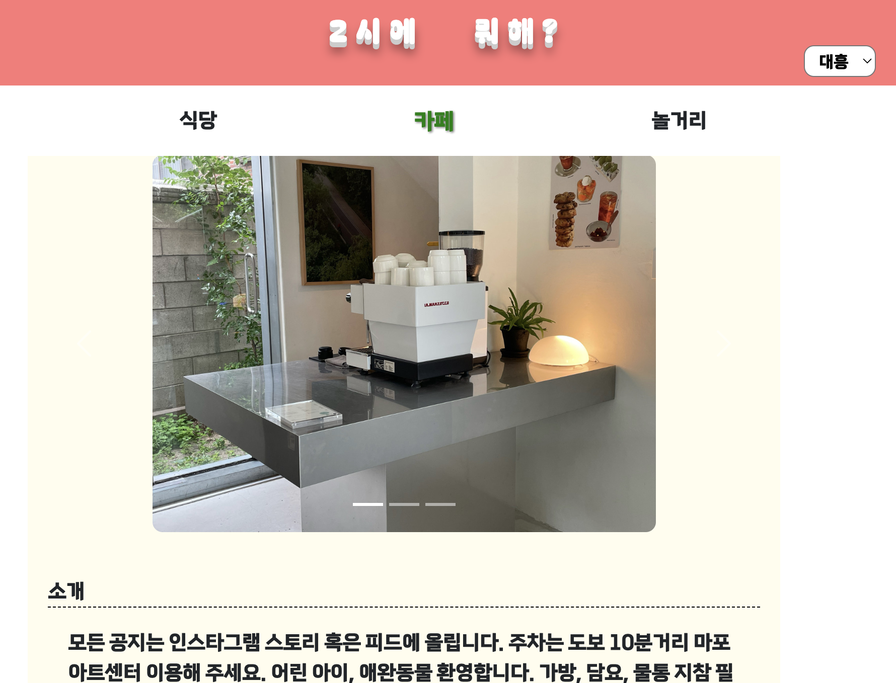
세번째 페이지
김종현 김제경

Slide 19
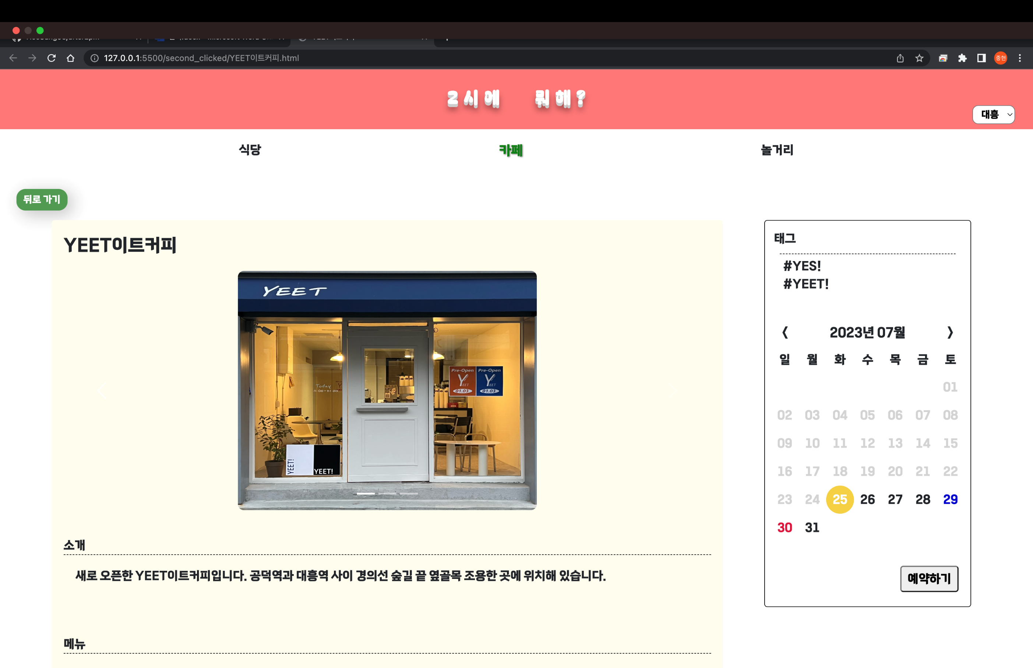
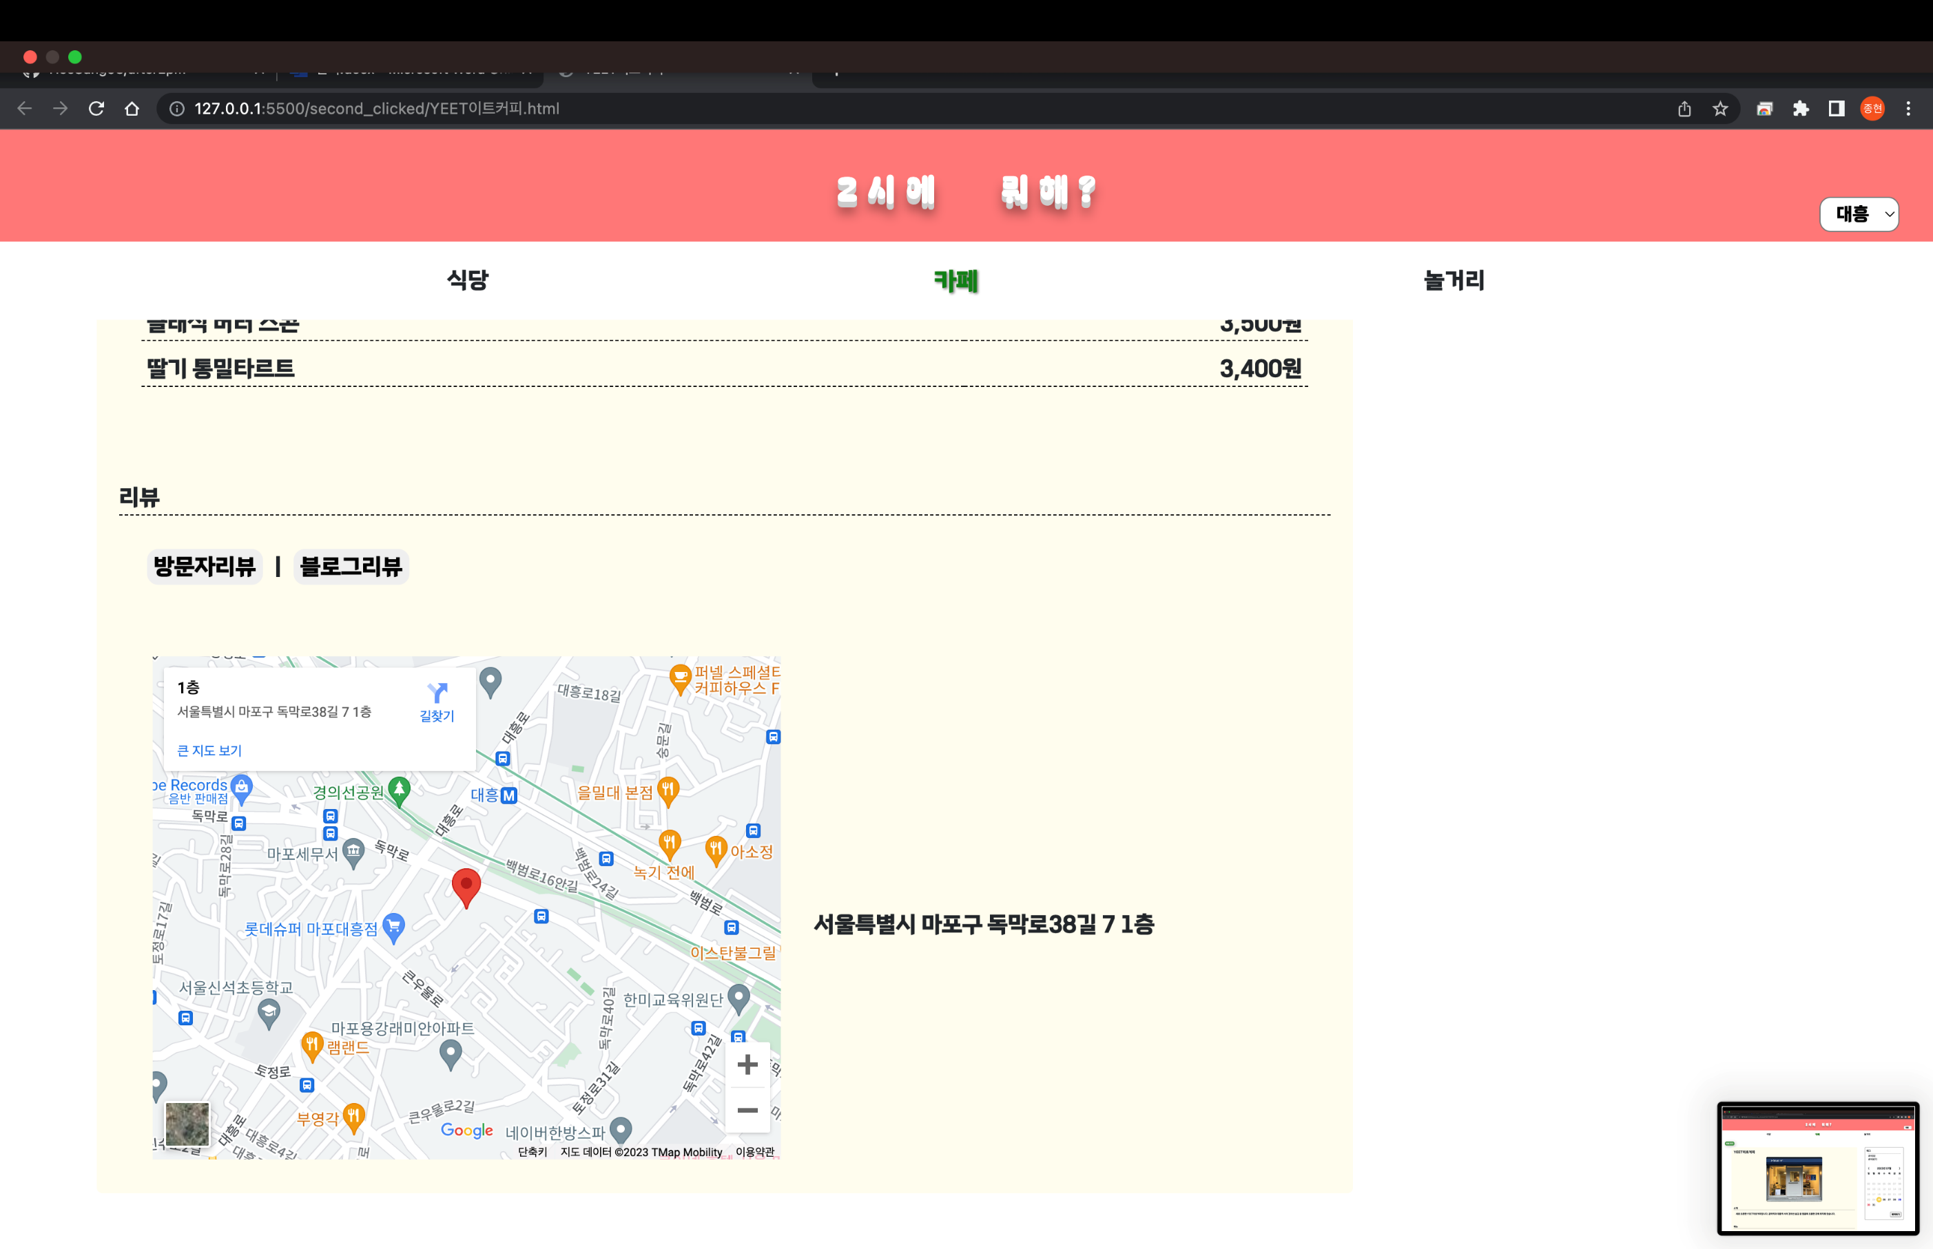
Notes:
세번째 페이지 아래로 길어서 간단하게 전체적으로 보여준 후 세부설명시작

Slide 20
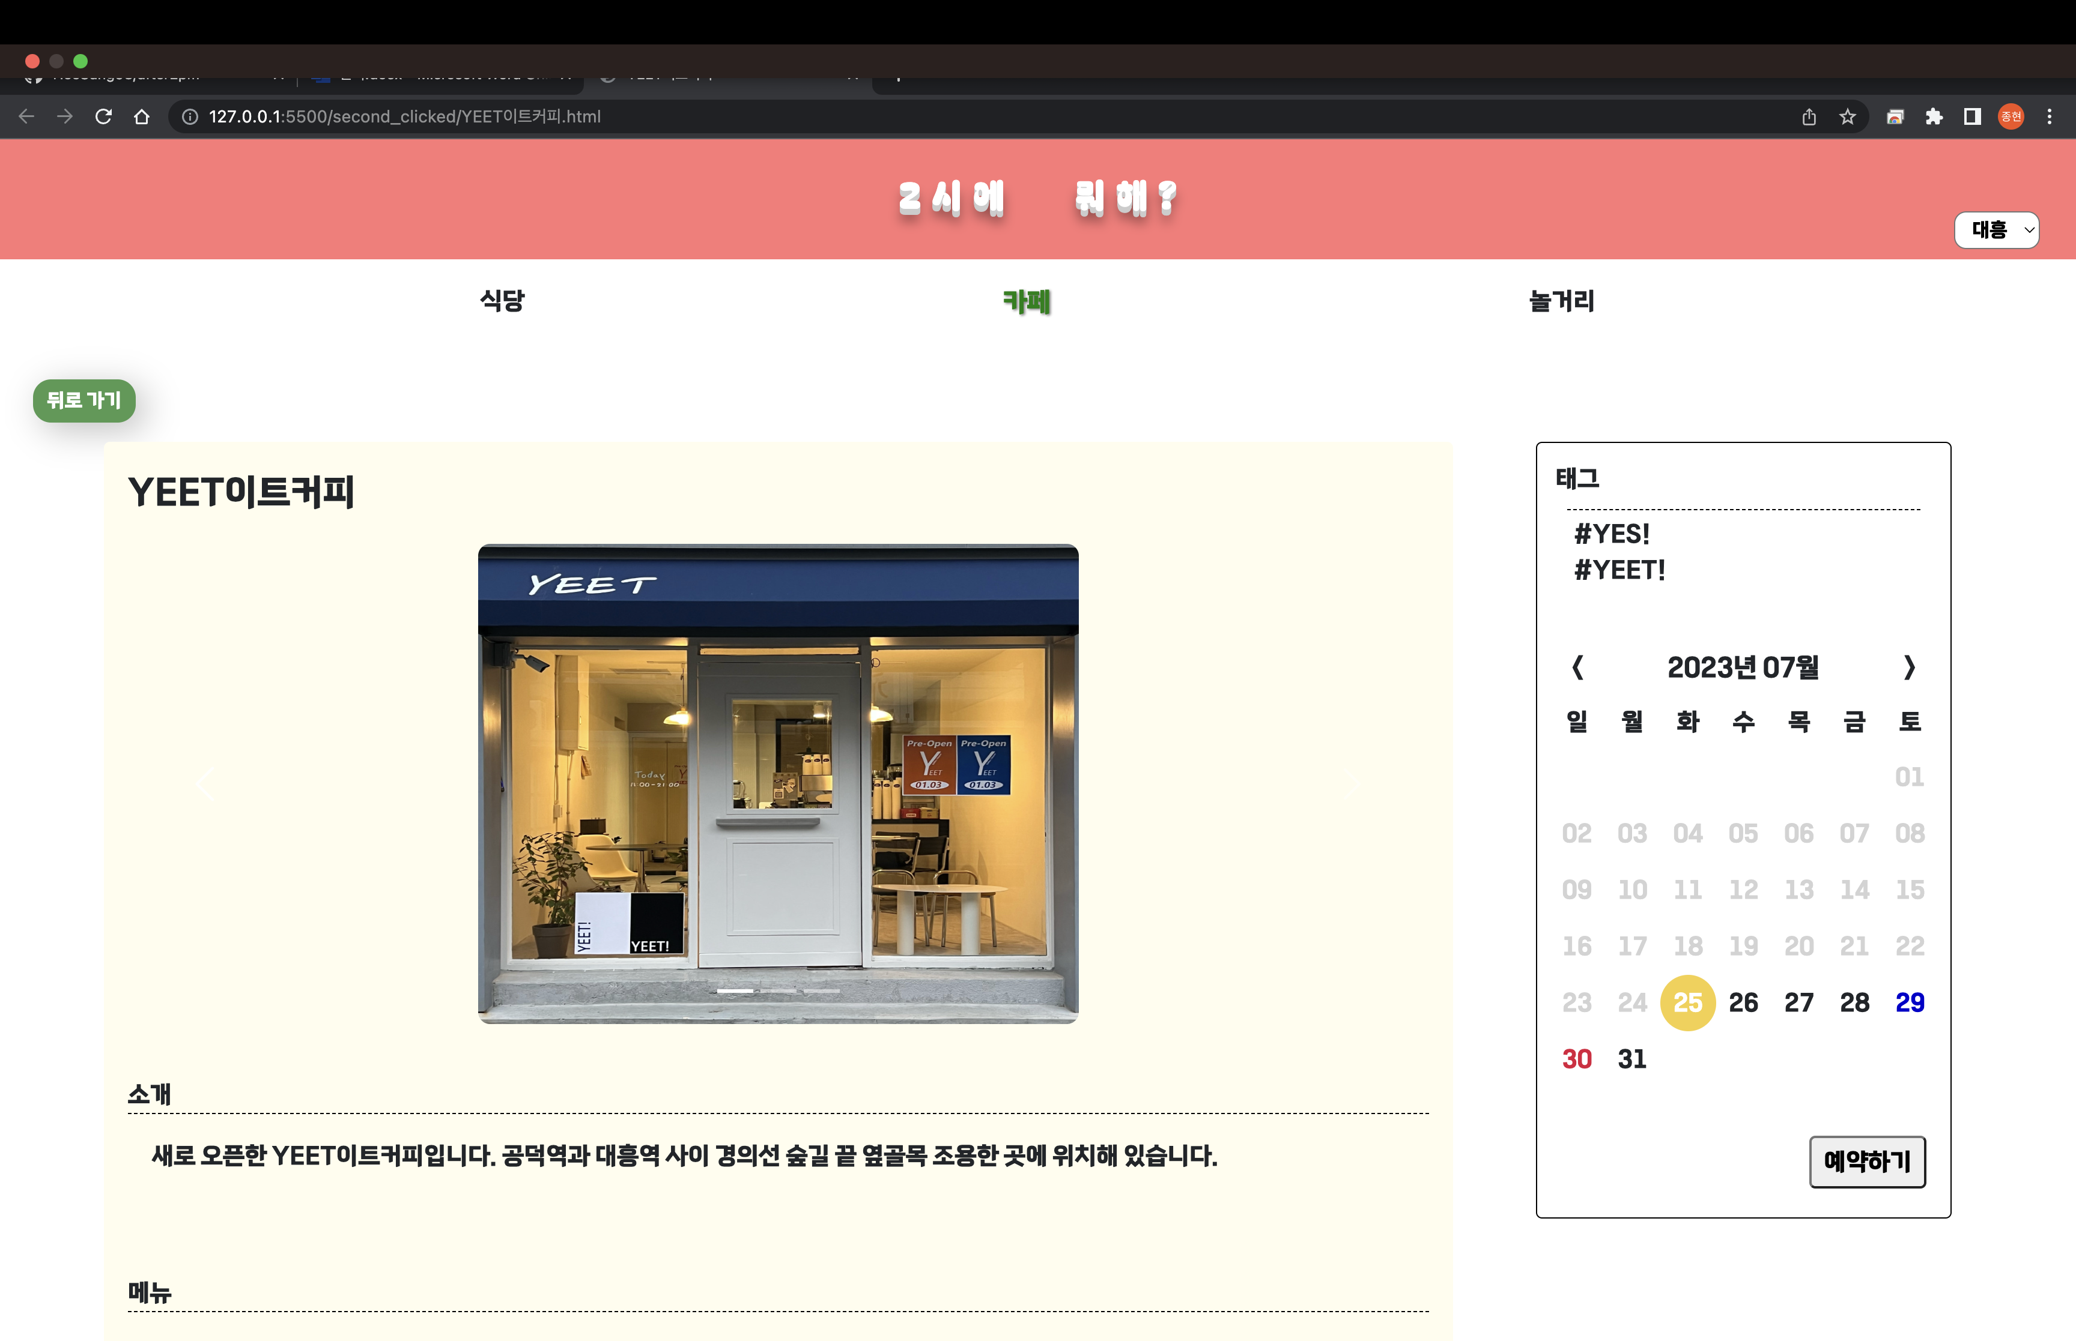
Notes:
세번째 페이지 2. 인디케이터가 포함된 캐러셀 부트스트랩에서 가져와서 쓴 거 설명
3. 가게 소개 및 가격은 가져온 거 아니고 그냥 넣은 거다

Slide 21
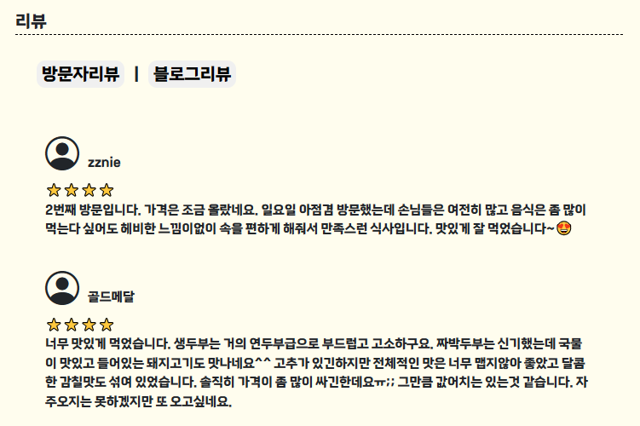
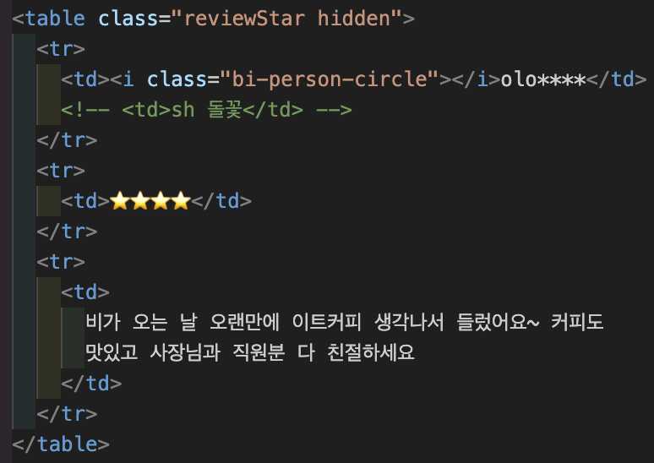
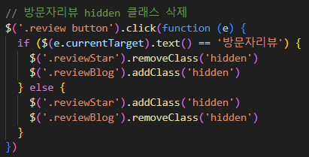
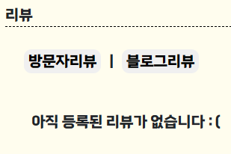
.reviewStar
세 번째 페이지
.reviewBlog
Notes:
세번째 페이지 아래쪽에 방문자리뷰, 블로그리뷰 나오는 거 설명

Slide 22
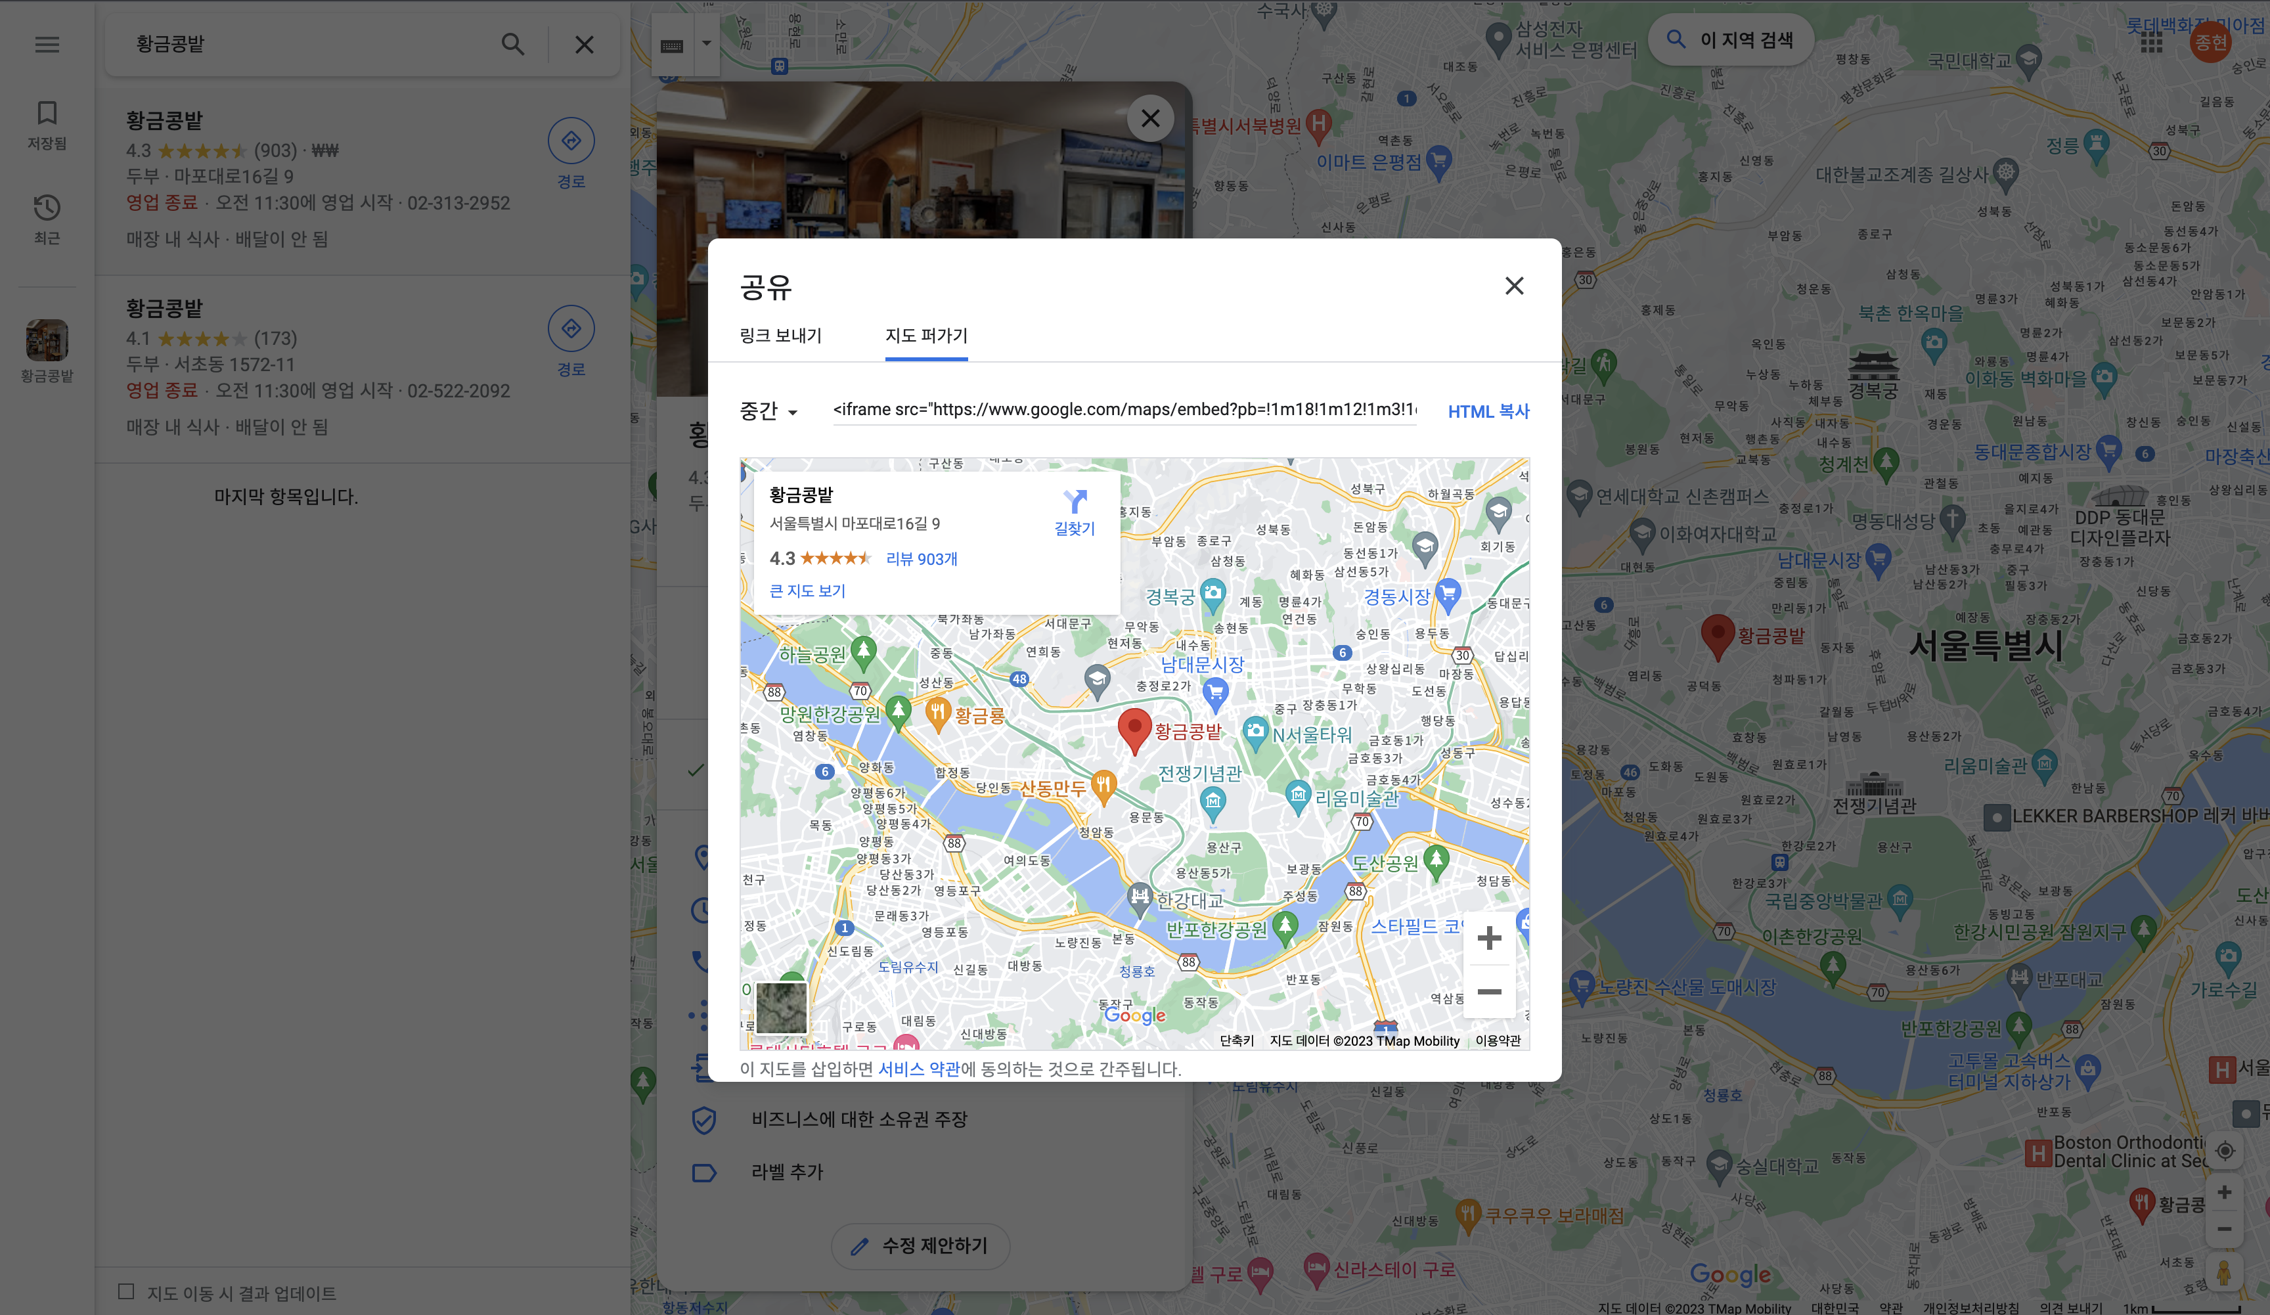
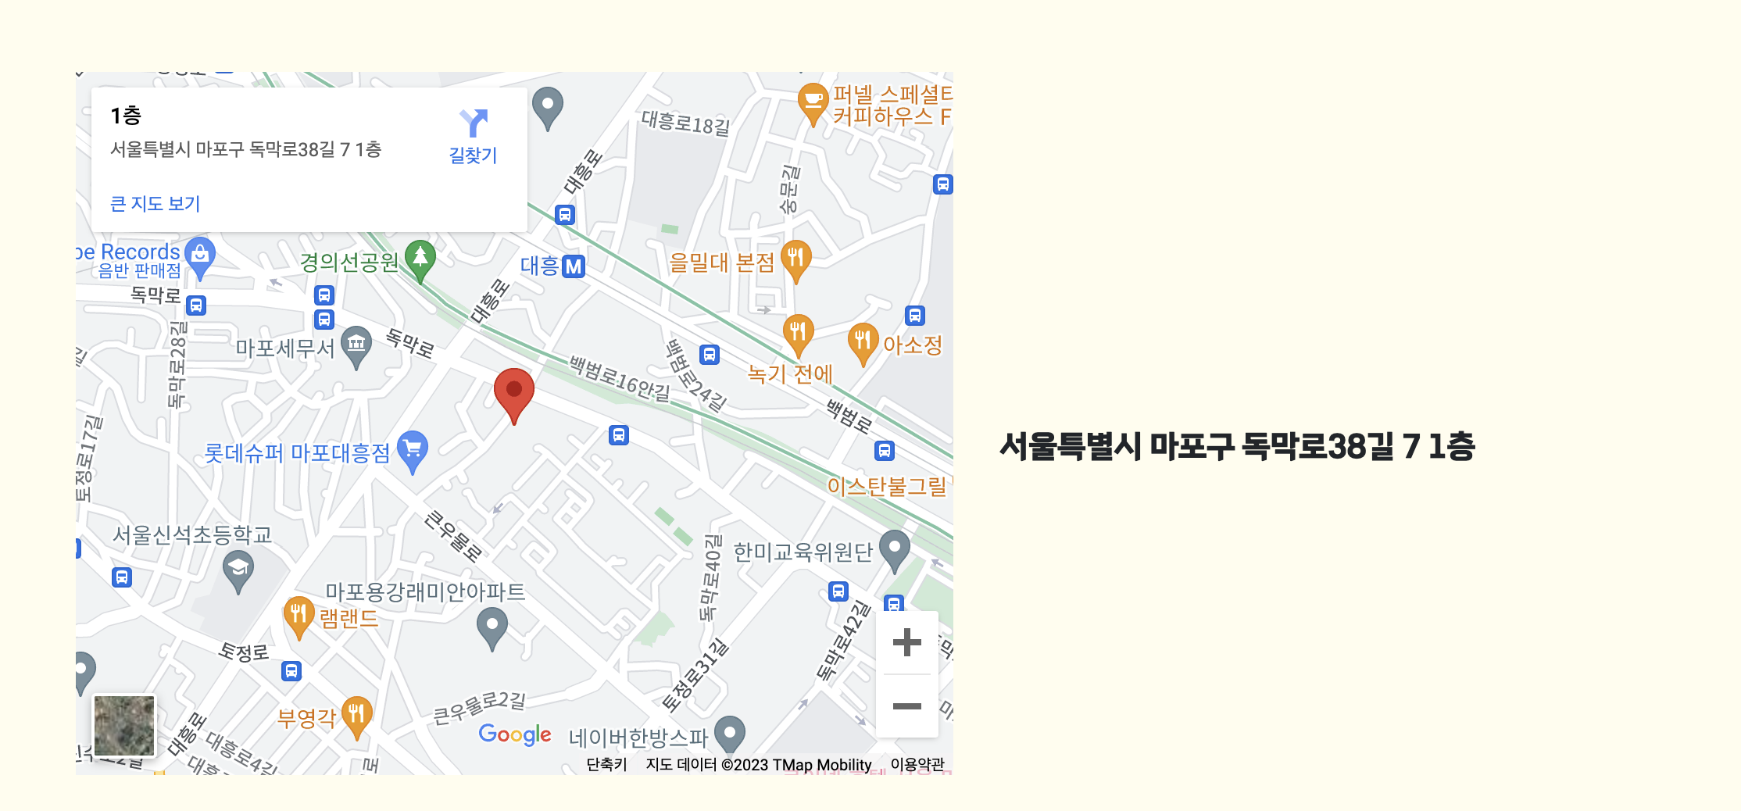
Notes:
세번째 아래쪽에 지도 첨부한 방법 간단히 안내

Slide 23
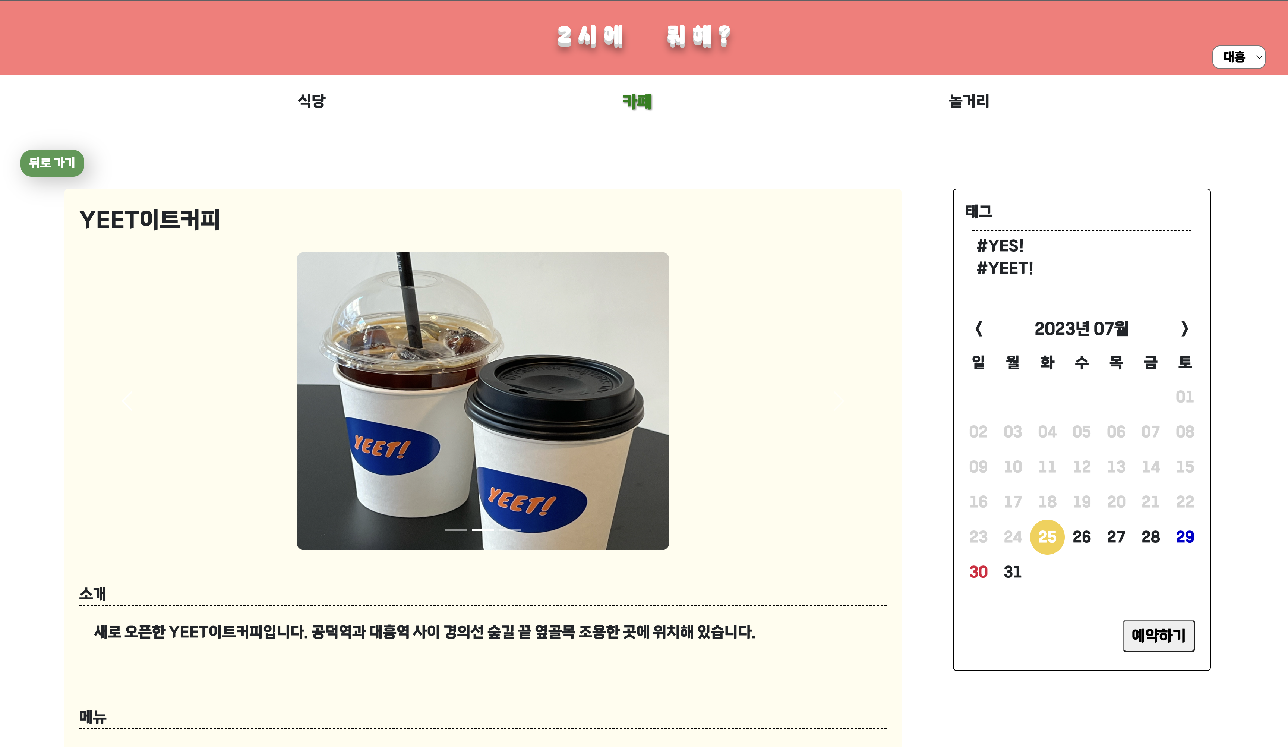
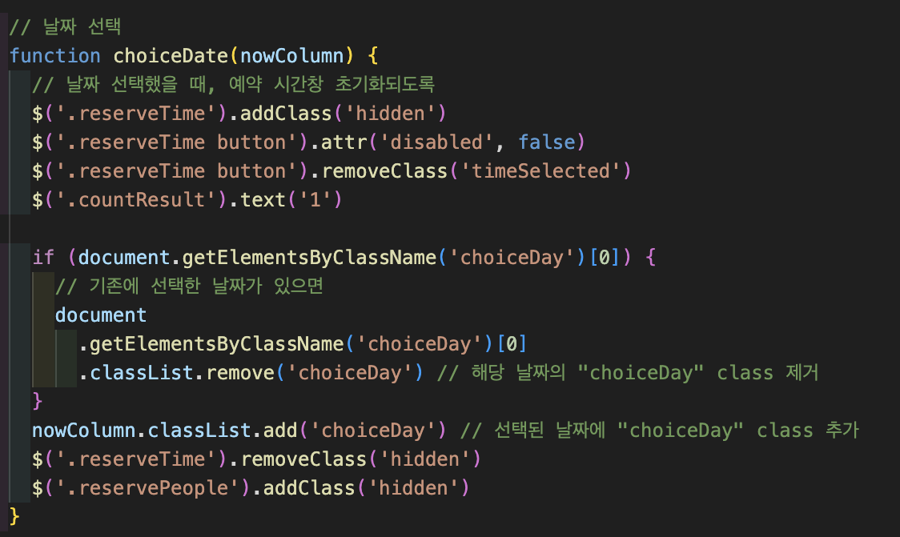
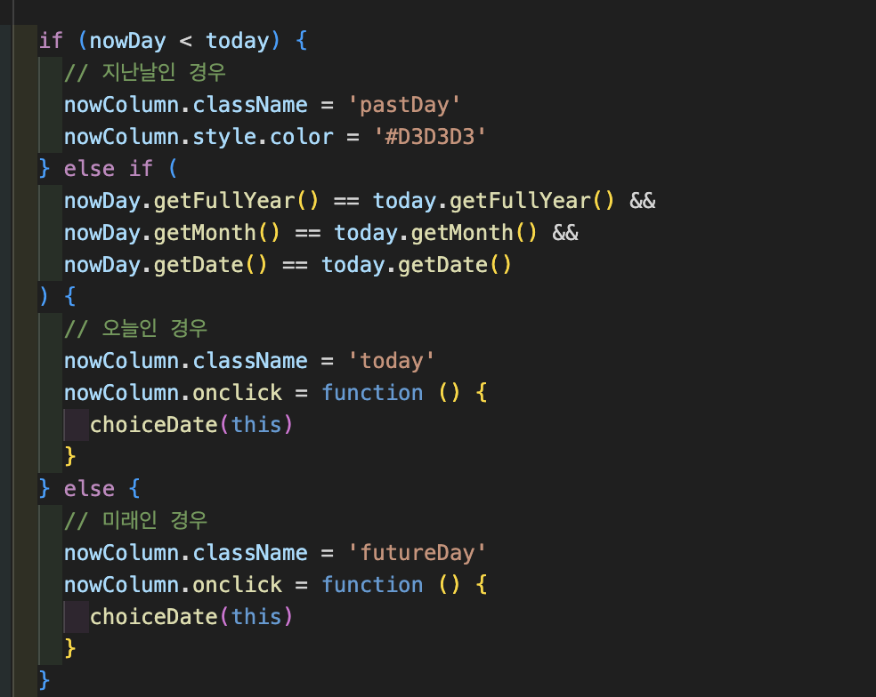
Notes:
달력 설명

Slide 24
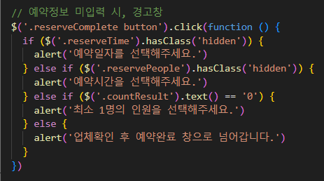
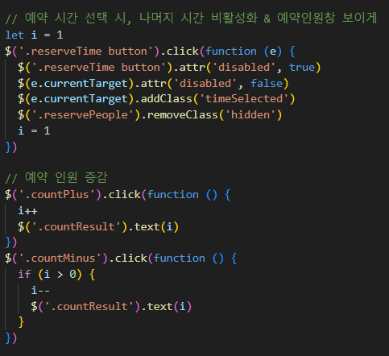
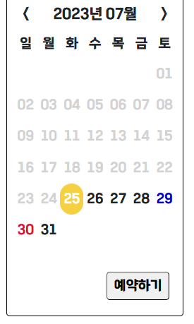
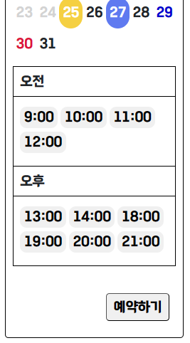
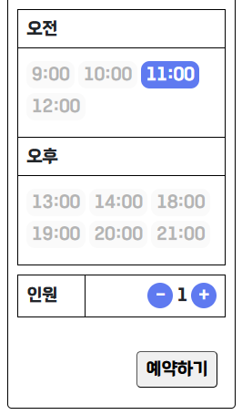
reserveTime
reservePeople
reserveComplete
Notes:
예약창 설명

Slide 25

후기

Slide 26
힘들었던 점
1. 프로그래밍의 명확한 규칙을 정하지 않아 아쉬웠습니다
2. branch를 관리하는 것이 쉽지 않았습니다

Slide 27
좋았던 점
1. 주석의 유용함을 크게 느낀 협업이었습니다
2. git을 다루는 것에 훨씬 익숙해졌습니다
3. 부족한 부분을 서로 채울 수 있어 좋았습니다

Slide 28

시연

Slide 29































감사합니다

